Slide 1
令和８年度版 中学生用租税教育教材
企画・制作／青森県租税教育推進協議会・仙台国税局

Slide 2

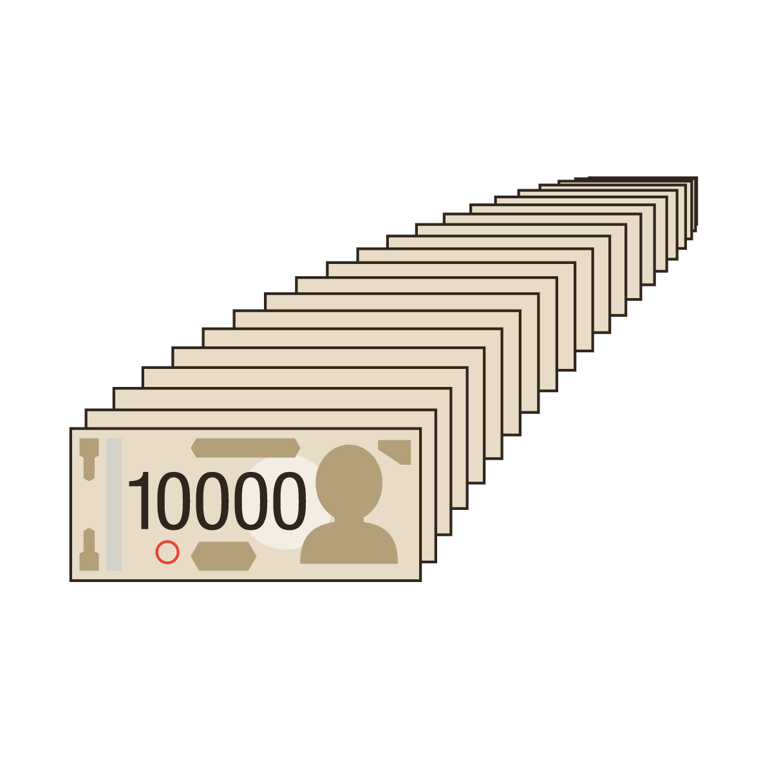

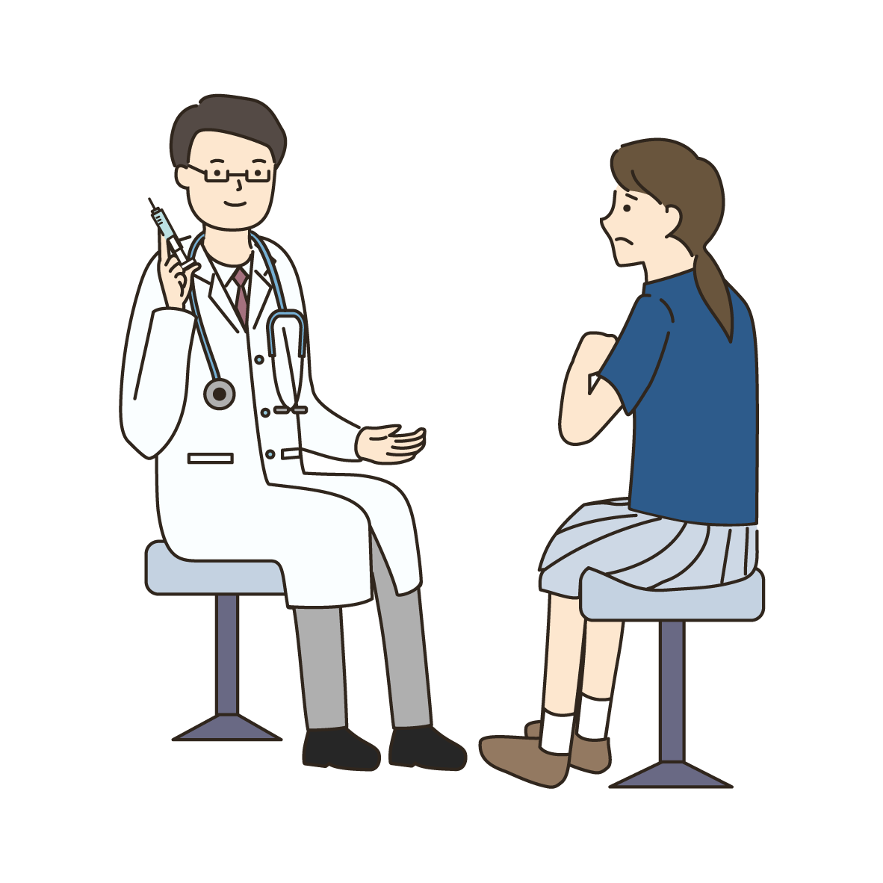




クイズ：税金について考えてみよう
国の税金の使い道で一番多いのはどれでしょうか。 （ヒント：スライド15）
Ｑ１
①道路や橋などの整備
のための公共事業関係費
②国債を返したり利息を
支払ったりするための国債費
③健康や生活を守る
ための社会保障関係費
①道路や橋などの整備
のための公共事業関係費
②国債を返したり利息を
支払ったりするための国債費
出社
起床
Ｑ２
退社
国や地方公共団体（都道府県・市区町村）が負担している生徒1人当たりの
教育費は、小学校入学から中学校卒業までの９年間の合計はいくらでしょうか。
（ヒント：スライド８）
帰宅
① 約 ３００万円
② 約 ６００万円
③ 約 ９００万円
現在、日本にある税は次のうちどれでしょうか。 （ヒント：スライド４）
Ｑ３
① トランプ類税
② 犬税
③ ゴルフ場利用税
答えは、
スライド28
「おわりに」

Slide 3
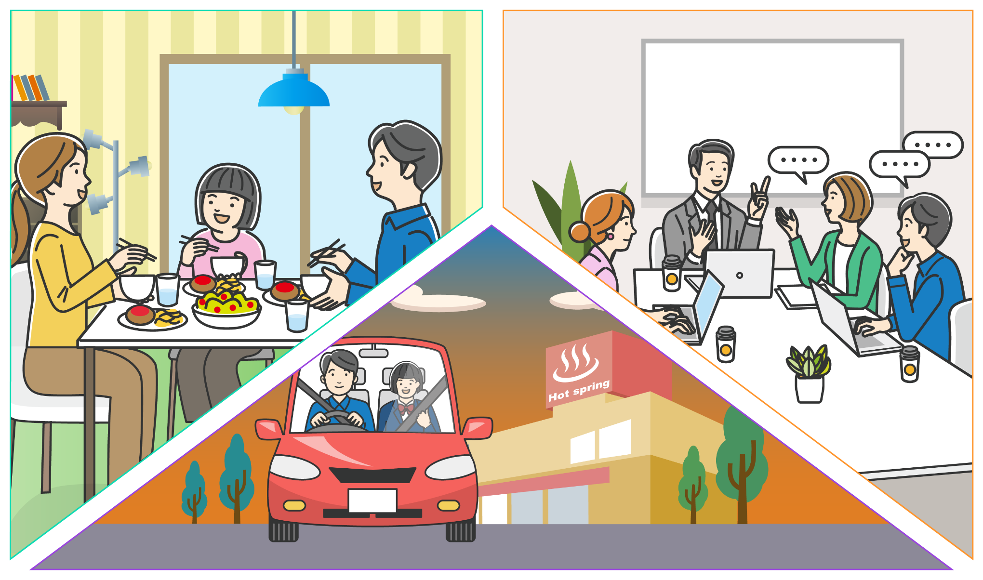
１. 生活と税金の関わりについて考えてみよう
家
会社
住民税
法人税
固定資産税
所得税(給料)
出社
起床
退社
帰宅
外出先
揮発油税（ガソリン税）
消費税(買い物)
入湯税（温泉）
もっと
詳しく
身近な税金をもっと調べよう https://www.mof.go.jp/tax_information/index.html (財務省HP）

Slide 4

１. 生活と税金の関わりについて考えてみよう
国 税 | 所得税・法人税・相続税・贈与税 | 消費税・酒税・たばこ税
地方税 （道府県税） | 道府県民税・事業税・ 自動車税（種別割） | 地方消費税・道府県たばこ税・ ゴルフ場利用税
地方税 （市町村税） | 市町村民税・固定資産税 | 市町村たばこ税・入湯税
直 接 税
税金を納める人と
負担する人が同じ税金
間 接 税
税金を納める人と
負担する人が異なる税金
国に納める税金を「国税」、地方公共団体に納める税金を「地方税」といい、地方税はさらに「道府県税」と
「市町村税」に分けられます。
税金を納める人と負担する人が同じ税金を「直接税」といい、税金を納める人と負担する人が異なる税金を
「間接税」といいます。たとえば、消費税は、消費者が負担し、事業者が納めるため、間接税に分類されます。
もっと
詳しく
税金の種類をもっと詳しく見てみよう https://www.nta.go.jp/taxes/kids/hatten/page02.htm (国税庁HP）

Slide 5










１. 生活と税金の関わりについて考えてみよう
消費税のしくみ
お店
お店の売上げ
消費者
消費者から預かった
消費税の額を計算して納める。
１０００
１０００
１００
１００
税務署
にっぽん
納められた消費税を日本銀行に預ける。
商品の金額1,000円と一緒に
消費税100円を支払う。
(消費税を負担する)
１００
にっぽん
日本銀行
お店は、 消費税を預かって
まとめて納めているんだね。
預けられた消費税を国のお金 (国庫金) として保管する。
７８円
２２円
国 （国税）
地方 （地方税）
７．８％
２．２％
※消費税は国税（消費税）と地方税（地方消費税）に分かれていて10%のうち7.8%が国税、2.2％が地方税です。

Slide 6








１. 生活と税金の関わりについて考えてみよう
税金の流れと納め方
商品を買った場合
自分で商売をしている場合
会社などに勤めている場合
お店で商品を買う時に、
代金 1,000円と、
税金100円を
支払います。
ＹｏｕＴｕｂｅｒや大工さん
など自分で商売を
している方は、自分
で税金を計算して
納めています。
会社員は、毎月会社から
払われる給料の中から、
税金(所得税・住民税)が
差し引かれています。
お店
個人事業主
会社
お店は、預かった
消費税を
まとめて納めます。
自分で税金を計算して
税務署に申告（申し
出ること）し、納めます。
会社は、社員から
預かった税金を
まとめて納めます。
【 確定申告 】
【 源泉徴収 】
消費税
所得税
住民税
都道府県
市区町村
税務署
（国）
（地方公共団体）

Slide 7




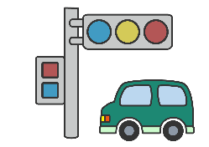
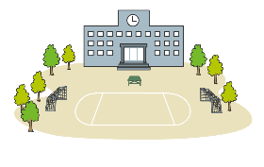
１. 生活と税金の関わりについて考えてみよう
税金は何のためにあるのだろうか
皆さんは「税金」にどのようなイメージを持っていますか？
わたしたちの身の回りには、国や地方公共団体による
「公共サービス」や「公共施設」があります。
「税金」 により賄われています。
公共サービス
警察、消防、ごみ収集、福祉 など
公共施設
道路、学校、公園 など
警察費・消防費
（令和６年度）
約5兆8,081億円^{※１}
国民１人当たり
約46,900円
ごみ処理費用
（令和６年度）
約2兆9,285億円^{※２}
国民１人当たり
約23,700円
国民医療費の
公費負担額
（令和５年度）
約18兆 331億円^{※３}
国民１人当たり
約145,000円
校舎・体育館
などの建設費用
（令和６年度）
約 732億円^{※５}
国民１人当たり
約 600円
道路整備事業費
（令和６年度）
約1兆6,715億円^{※４}
国民１人当たり
約13,500円
※１・2 出所：総務省「令和８年版地方財政白書」
※３ 出所：厚生労働省「令和５（2023）年度国民医療費の概況」
※４・5 出所：財務省｢令和６年度予算及び財政投融資計画の説明」

Slide 8



１. 生活と税金の関わりについて考えてみよう
公立学校の児童・生徒１人当たりの公費負担教育費（令和５年度）
（全国平均）
小学生
中学生
高校生（全日制）
約968,000円/年間
約1,083,000円/年間
約1,064,000円/年間
※出所：文部科学省「令和６年度地方教育費調査（令和５会計年度）」

Slide 9
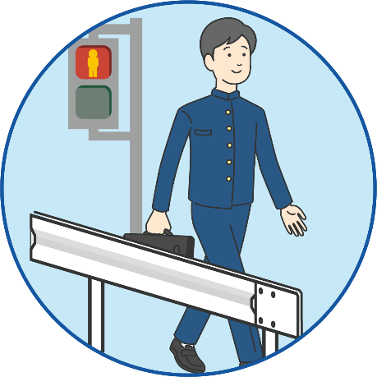



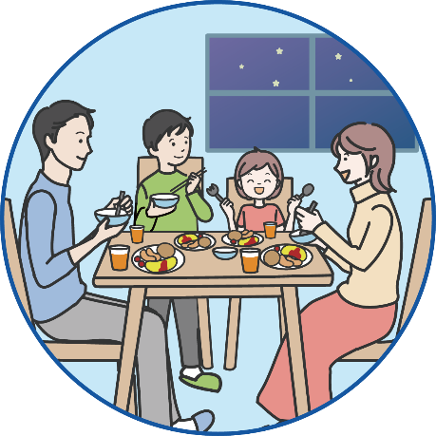
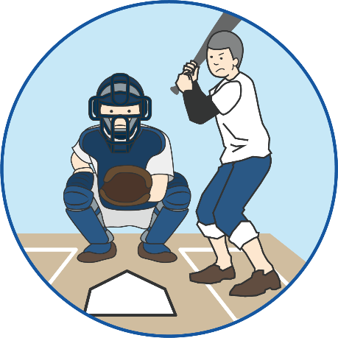
１. 生活と税金の関わりについて考えてみよう
わたしたちと税金の関わり
税金って本当に
わたしたちの生活には
欠かせないのね。
いろんなところで税金が
使われているんだね。
通学
授業
学校へ安全に通うための
道路や信号などに
学校など教育施設の建設や、
机・椅子・教科書の購入に
勉強のあと就寝
夕食
部活動
安心な夜、日々の安全を
守る警察や消防に
安全な食品を作るための
農業・漁業の支援に
大会やコンクールなどが行われる競技場
や公共のホールなどの施設づくりに

Slide 10


２. 納税の義務と公平な税金
納税の義務は憲法で定められています。
日本国憲法
第３０条
国民は、法律の定めるところにより、納税の義務を負ふ。
納税の義務を果たしてもらうためには、
国民の公平感（納得感）が必要です。
公平感とは ？
⇒ ワークに取り組んで考えてみよう！
もっと
詳しく
調べてみよう ： 納税の義務 https://www.nta.go.jp/taxes/kids/hatten/page14.htm (国税庁HP）

Slide 11
２. 納税の義務と公平な税金 《討議 パターン２》
４軒とも同じ条件だから、公平に負担すると…

Slide 12
２. 納税の義務と公平な税金 《討議 パターン３》

Slide 13

２. 納税の義務と公平な税金
税金には、みんながより公平だと思える仕組みが必要！
考え方の区分
内
容
応能負担
各自の能力に応じて負担すること
負 担
応益負担
自分が受けた利益に応じたものを負担すること
水平的公平
「負担能力が同じ人には、同じ負担を求めるのが公平」という考え方
公 平
垂直的公平
「負担能力が高い人には、より大きな負担を求めるのが公平」という考え方
世代間の
公平
「現在世代と将来世代の受益と負担のバランスを保つ」という考え方
もっと
詳しく
調べてみよう ： https://www.nichizeiren.or.jp/taxaccount/education/sozei_nichizei/ （日本税理士会連合会HP）

Slide 14
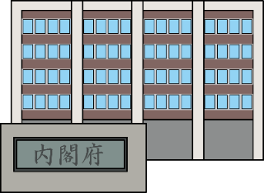
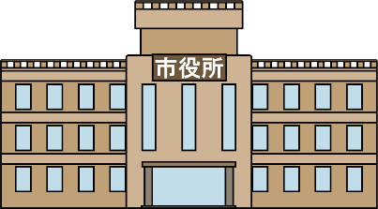

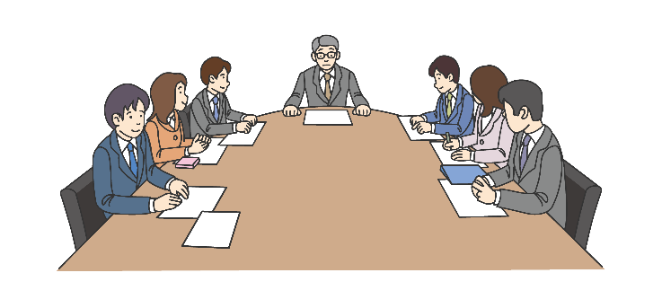
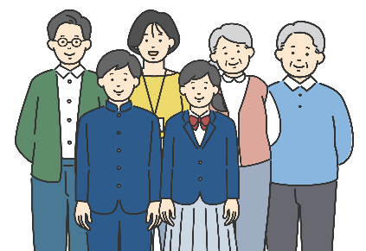
２. 納税の義務と公平な税金
国の税金に関する法律（税負担の方法）と税金の使い道（予算）は、国民の代表者である国会議員が決めています。
また、都道府県や市区町村の税金に関する法律や使い道も、選挙で選ばれたその地域の議員が決めています。
国
都道府県・市区町村
内 閣
税金
（国税）
税金
（地方税）
都道府県知事・市区町村長
選挙
住民の代表である
都道府県知事・
市区町村長
を選びます
選挙
予算案の提出
国民の代表である
国会議員を選びます
予算案の提出
国会
都道府県・市区町村の議会
選挙
住民の代表である
都道府県・
市区町村議会
議員を選びます
議決
議決
国会の話合いで予算が決まります。
国 民 ・ 住 民
議会の話合いで予算が決まります。
もっと
詳しく
調べてみよう ： 税の決定者： https://www.nta.go.jp/taxes/kids/oyo/page08.htm (国税庁HP）

Slide 15
３. 国の財政を見てみよう①
国の予算（令和８年度当初予算）
歳 入
歳 出
所得税
20.7％
（25.4兆円）
国債費
（過去の借金の
返済と利息）
公債金
（借金）
24.2％
（29.6兆円）
社会保障
25.6％
（31.3兆円）
31.9％
（39.1兆円）
一般会計
歳入総額
(122.3兆円)
一般会計 歳出総額
(122.3兆円)
その他収入
7.4％
（9.0兆円）
法人税
17.4％
（21.3兆円）
その他
8.2％
（10.0兆円）
その他税収
8.5％
（10.4兆円）
地方交付税 交付金等
消費税
21.8％
（26.7兆円）
文教及び
科学振興
4.9％
（6.0兆円）
防衛
7.3％
（9.0兆円）
17.1％
（20.9兆円）
公共事業
5.0％
（6.1兆円）
※出所：財務省｢令和８年度予算及び財政投融資計画の説明」

Slide 16

３. 国の財政を見てみよう①
1年間に得た国の収入を「歳入」、支出を「歳出」といい、
国や地方公共団体が行う経済活動を「財政」といいます。
2026年度（令和８年度）予算の国の一般会計歳出122.3兆円は、主に、
①社会保障、 ②国債費、③地方交付税交付金等
に使われており、これらで約3/4 を占めています。
2026年度（令和８年度）予算の国の一般会計歳入122.3兆円は、
税収等と公債金（借金）で構成されています。
現在、税収等では歳出全体の約3/4しか賄えておらず、
残りの約1/4は公債金（借金）に依存しています。
この借金の返済には将来世代の税収等が充てられることになるため、
将来世代へ負担を先送りしていることになります。

Slide 17
３. 国の財政を見てみよう②
歳 入
歳 出
国債費
（過去の借金の
返済と利息）
28.2兆円
公債金（借金）
28.6兆円
公債金（借金）
5.6兆円
国債費
（過去の借金の返済と利息）
14.3兆円
+13.9兆円
地方交付税
交付金等18.9兆円
+23.1兆円
税収などの収入
86.6兆円
地方交付税
交付金等15.3兆円
+3.6兆円
社会保障 38.3兆円
税収などの収入
60.6兆円
社会保障 11.6兆円
+26.7兆円
+25.9兆円
公共事業、教育、
防衛など
25.1兆円
公共事業、教育、
防衛など
29.8兆円
+4.8兆円
1990年度
（平成２年度）
66.2兆円
2025年度
（令和７年度）
115.2兆円
1990年度
（平成２年度）
66.2兆円
2025年度
（令和７年度）
115.2兆円
+49.0兆円
（注）当初予算ベース。
出所：財務省「これからの日本のために財政を考える」（令和７年４月）

Slide 18
３. 国の財政を見てみよう②
なぜ財政は悪化したのか（財政構造の変化）
1990年度（平成２年度）と現在の歳出を比較すると、
社会保障関係費や国債費が大きく伸びています。
特に社会保障は、年金、医療、介護、こども・子育てなどの分野に分けられ、
国の一般会計歳出の約1/3を占める最大の支出項目となっています。
歳出の増加に対し歳入は、経済成長の停滞などが影響して
税収の伸びが見合っておらず、不足分を公債金（借金）に
頼っているため、公債金は約５倍と大幅に増加しています。
POINT
公債金とは、国が国民や銀行から借りた借金のことです。国は「国債」を発行して公債金（借金）による収入を得ています。
国が行う借金である「国債」と、地方公共団体が行う借金である「地方債」を合わせて、公債といいます。

Slide 19
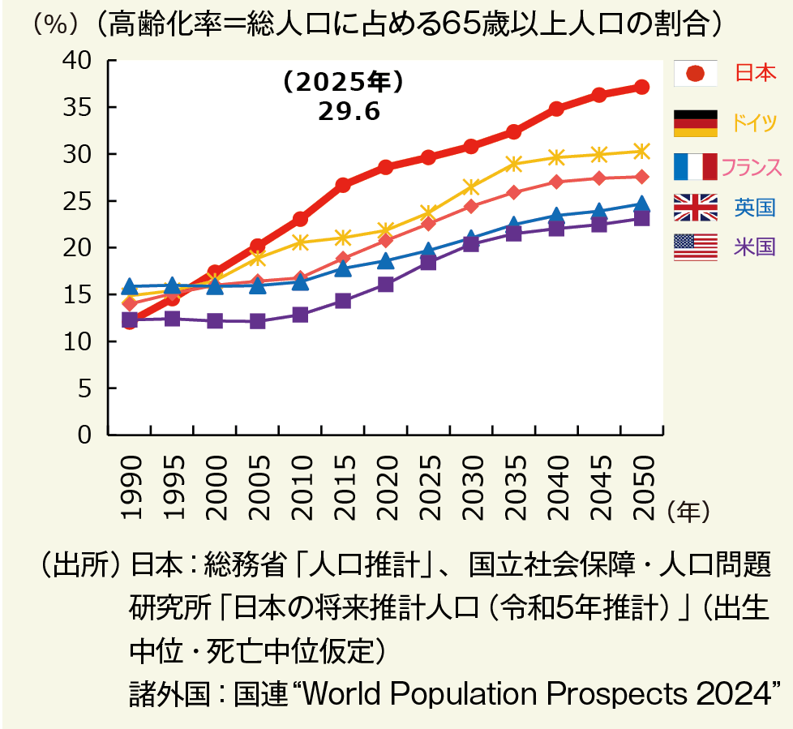
３. 国の財政を見てみよう③
社会保障関係費はなぜ増えているのか
日本は、他国に類を見ない速度で高齢化が進んで
います。今後、高齢化はさらに進展し、2025年
(令和７年)には、いわゆる「団塊の世代（※）」の全員
が、後期高齢者である75歳以上となります。
※ 「団塊の世代」とは、出生率の高かった昭和22年
から昭和24年に生まれた世代
さらに、これまでの推計よりも相当程度早く少子化が
進行しており、社会保障制度の支え手である
現役世代の人口が減少し、負担がより重く
なることが見込まれます。
日本の高齢化率
※出典：財務省「これからの日本のために財政を考える」（令和７年４月）

Slide 20
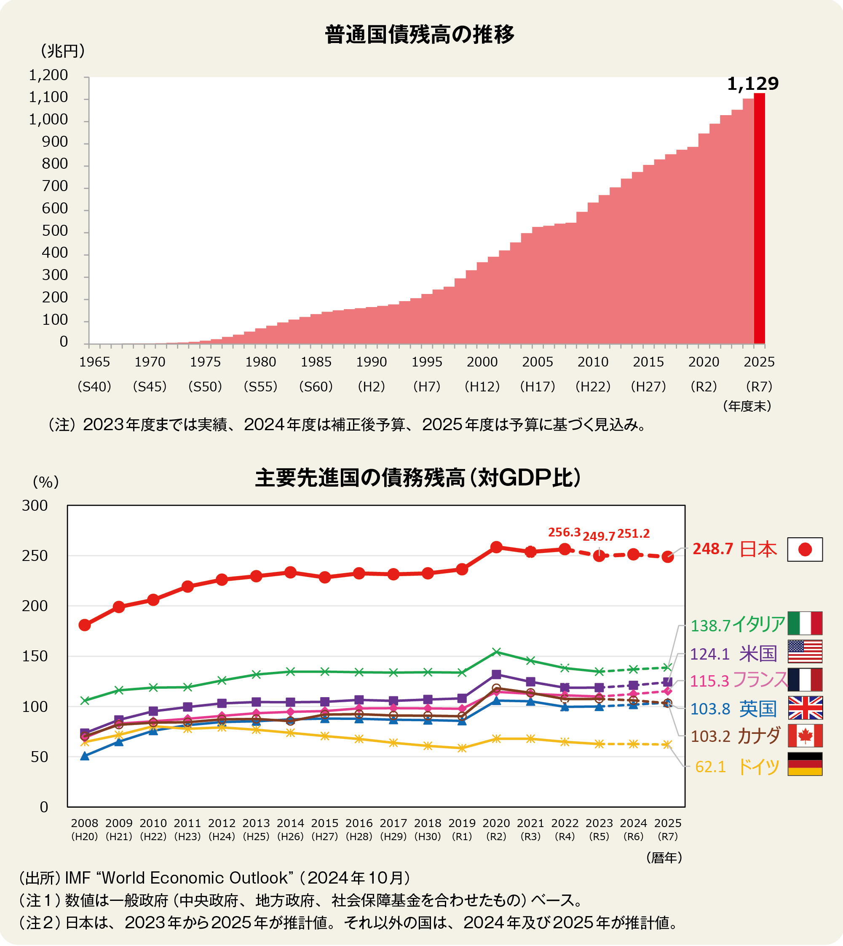
３. 国の財政を見てみよう④
日本の普通国債残高の推移
普通国債残高は、増加の一途をたどっています。
2025年度（令和７年度）末には、1,129兆円に上ると見込まれ、主要先進国の中でも高い水準となっています。
※出典：財務省「これからの日本のために財政を考える」（令和７年４月）

Slide 21
３. 国の財政を見てみよう④
主な国の債務残高（対GDP比）
※出典：財務省「これからの日本のために財政を考える」（令和７年４月）
もっと
詳しく
動画で学ぼう ： 日本の「財政」を考えよう https://www.youtube.com/watch?v=sVKTluQsCEs（財務省作成動画）

Slide 22
３. 国の財政を見てみよう④
日本の借金の状況
・ 財政の持続可能性を見る上では、税収を生み出す元となる
国の「経済規模（ＧＤＰ）」に対して、どのぐらいの借金をして
いるかが重要な目安となります。
⇒ 日本の債務残高は、ＧＤＰの２倍を超えており、主要
先進国の中で最も高い水準です。
・ 歳入と歳出の差が広がり借金が膨らんでおり、受益と負担の
バランスがとれていない状況。
⇒ 将来世代に負担を先送りすることになってしまいます。
もっと
詳しく
動画で学ぼう ： 日本の「財政」を考えよう https://www.youtube.com/watch?v=sVKTluQsCEs（財務省作成動画）

Slide 23
もっと税金について調べてみよう/地方の財政−①歳入
国の歳入と同じく、税金が地方の財政を支えています。
グラフから見えてくる
地方公共団体の歳入の多くは地方税と国からの給付金です。
青森県の歳入の内訳（令和８年度当初予算）
県税
1,622億円
地方譲与税
302億円
その他
22.2%
県税
21.6%
地方譲与税
手続上、国税として納税されている税金、その全部又は一部が地方公共団体
に譲与されるもの。特別法人事業剰余譲与税、地方揮発油譲与税などがある。
地方特例交付金
75億円
地方交付税
2,150億円
歳入総額
7,514億円
地方譲与税
4.0%
地方交付税等
住民がどの地域に住んでいても一定の水準の公共サービスを受けられる
ように、国が各地方公共団体の財政力を調整するために交付するもの。
県債
7.8%
国庫支出金
1,109億円
国庫支出金
国と地方公共団体が協力して行う事業の財源にあてるため、国が補助金・
負担金として支出するもの。
国庫支出金
14.8%
地方交付税
28.6%
地方特例交付金
1.0%
県債
584億円
その他
1,671億円
その他自主財源
県が融資したお金の返済や宝くじの運営による諸収入、特別会計や基金から
の繰入金、使用料・手数料などがある。

Slide 24
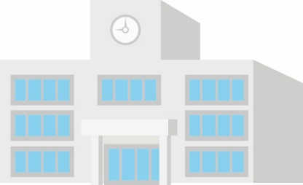



もっと税金について調べてみよう/地方の財政②ー歳出
地方公共団体は、私たちのふだんの暮らしに結びついた公共サービスを行っています。
グラフから見えてくる
地方公共団体では住民の生活を支えるためにお金を使っています。
青森県の歳出の内訳（令和８年度当初予算）
◎ 青森県の歳出を県民１人当たりにすると
⇒ 約 658,100 円
※青森県内の人口（R8.1.1現在） 114万1,748人で計算
主な項目を紹介します。
その他
18.4%
(1,380億円)
教育費
19.5%
(1,468億円)
【教育費】
学校教育や文化振興のための費用
【民生費】
福祉の充実を図るための費用
警察費
4.8%
(360億円)
歳出総額
7,514億円
民生費
16.4%
(1,232億円)
約 128,600円
約 107,900円
農林水産業費
6.3%(477億円)
【土木費】
道路の整備やまちづくりのための費用
【警察費】
事故や犯罪防止などのための費用
商工費
8.9%
(671億円)
公債費
11.6%
(867億円)
土木費
9.2%
(691億円)
約 60,500円
約 31,500円

Slide 25








もっと税金について調べてみよう/地方の財政-③その他の地域
東北地方の他の県の予算
こくぜいちょう
⇒ 国税庁ホームページ「仙台国税局 租税教育教材（中学生用）」へリンク
青森県 岩手県 宮城県 秋田県 山形県 福島県
※ ６県とも、パワーポイント資料の23・24ページ目に予算のグラフがあります。
東京都の予算
兵庫県の予算
⇒ 外部サイト「東京都財務局ホームページ『ＴＯＫＹＯ予算見える化ボード』」へリンク
⇒ 外部サイト「兵庫県ホームページ『こどものひろば（県の予算）』」へリンク
国税庁e－Taxキャラクター
イータくん

Slide 26
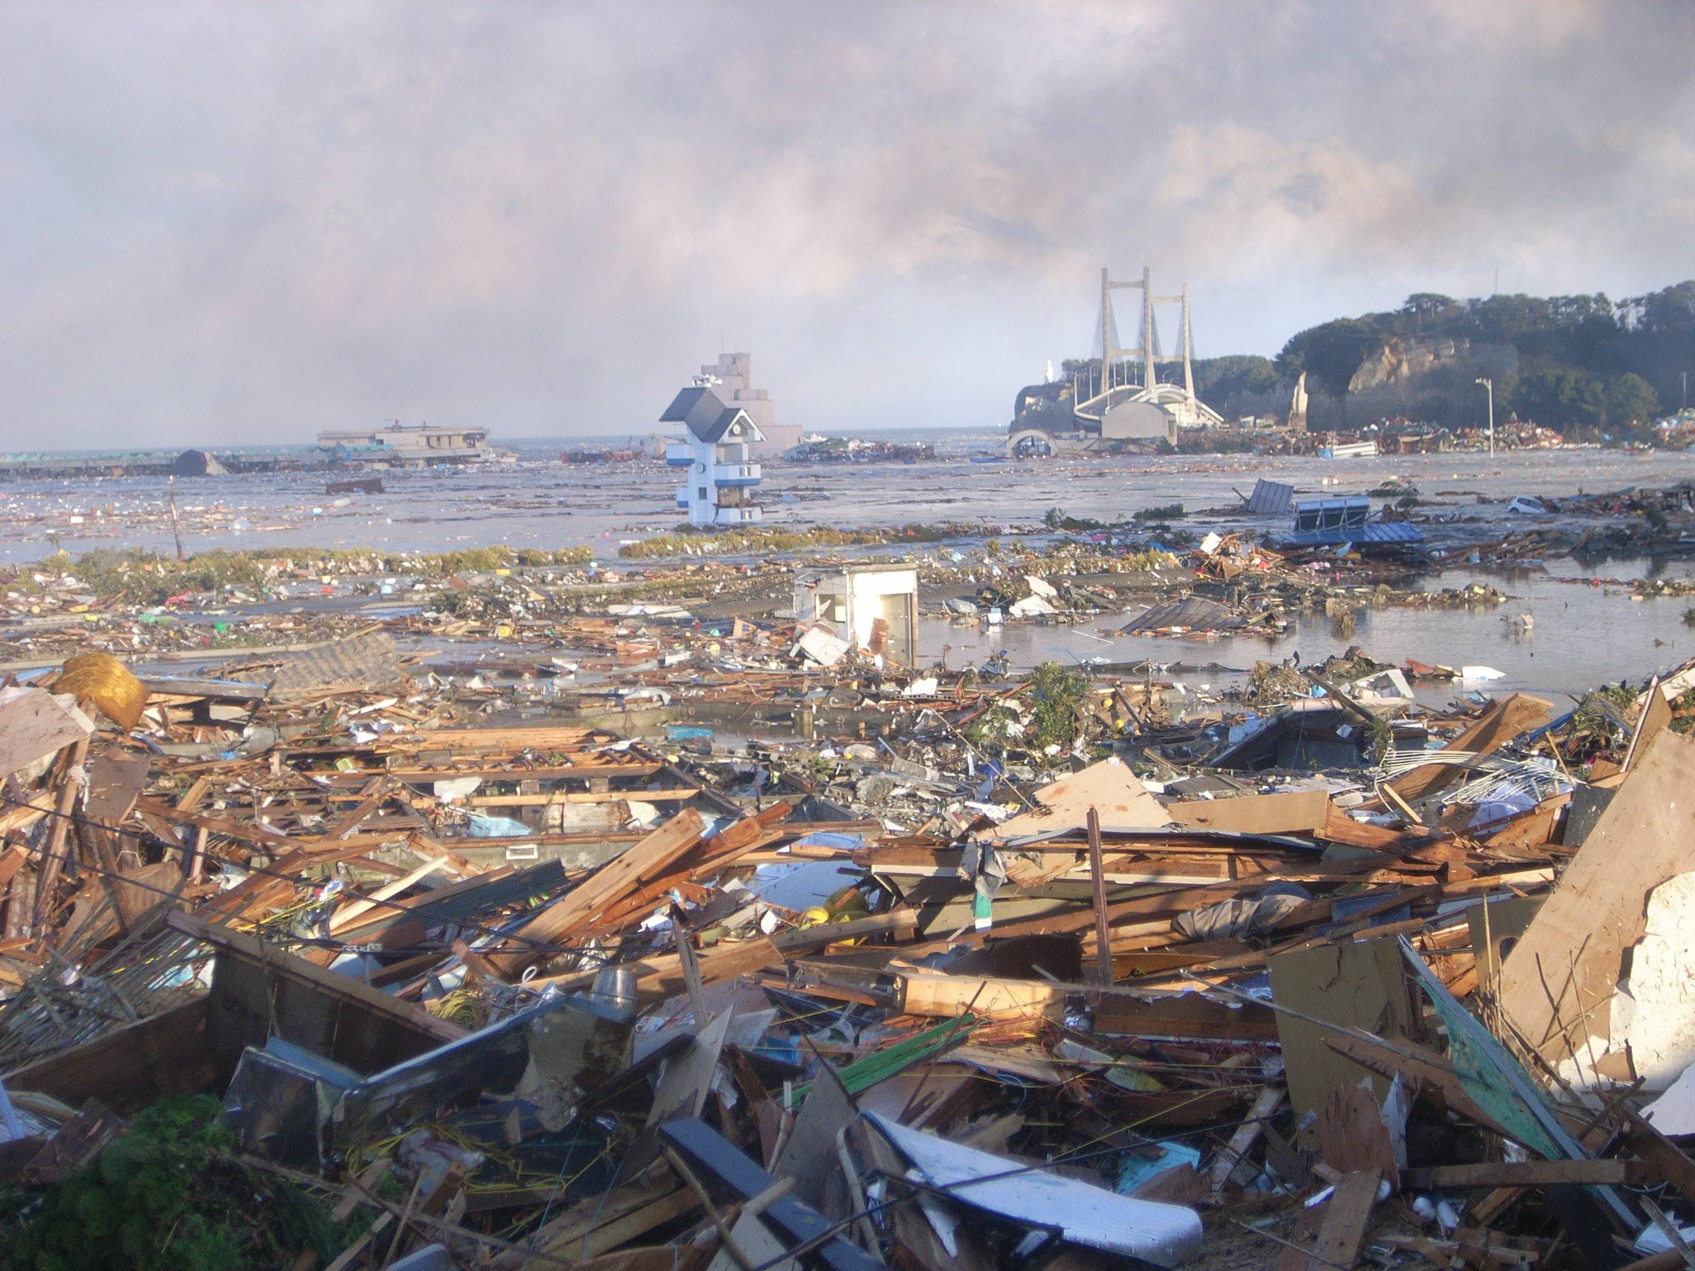
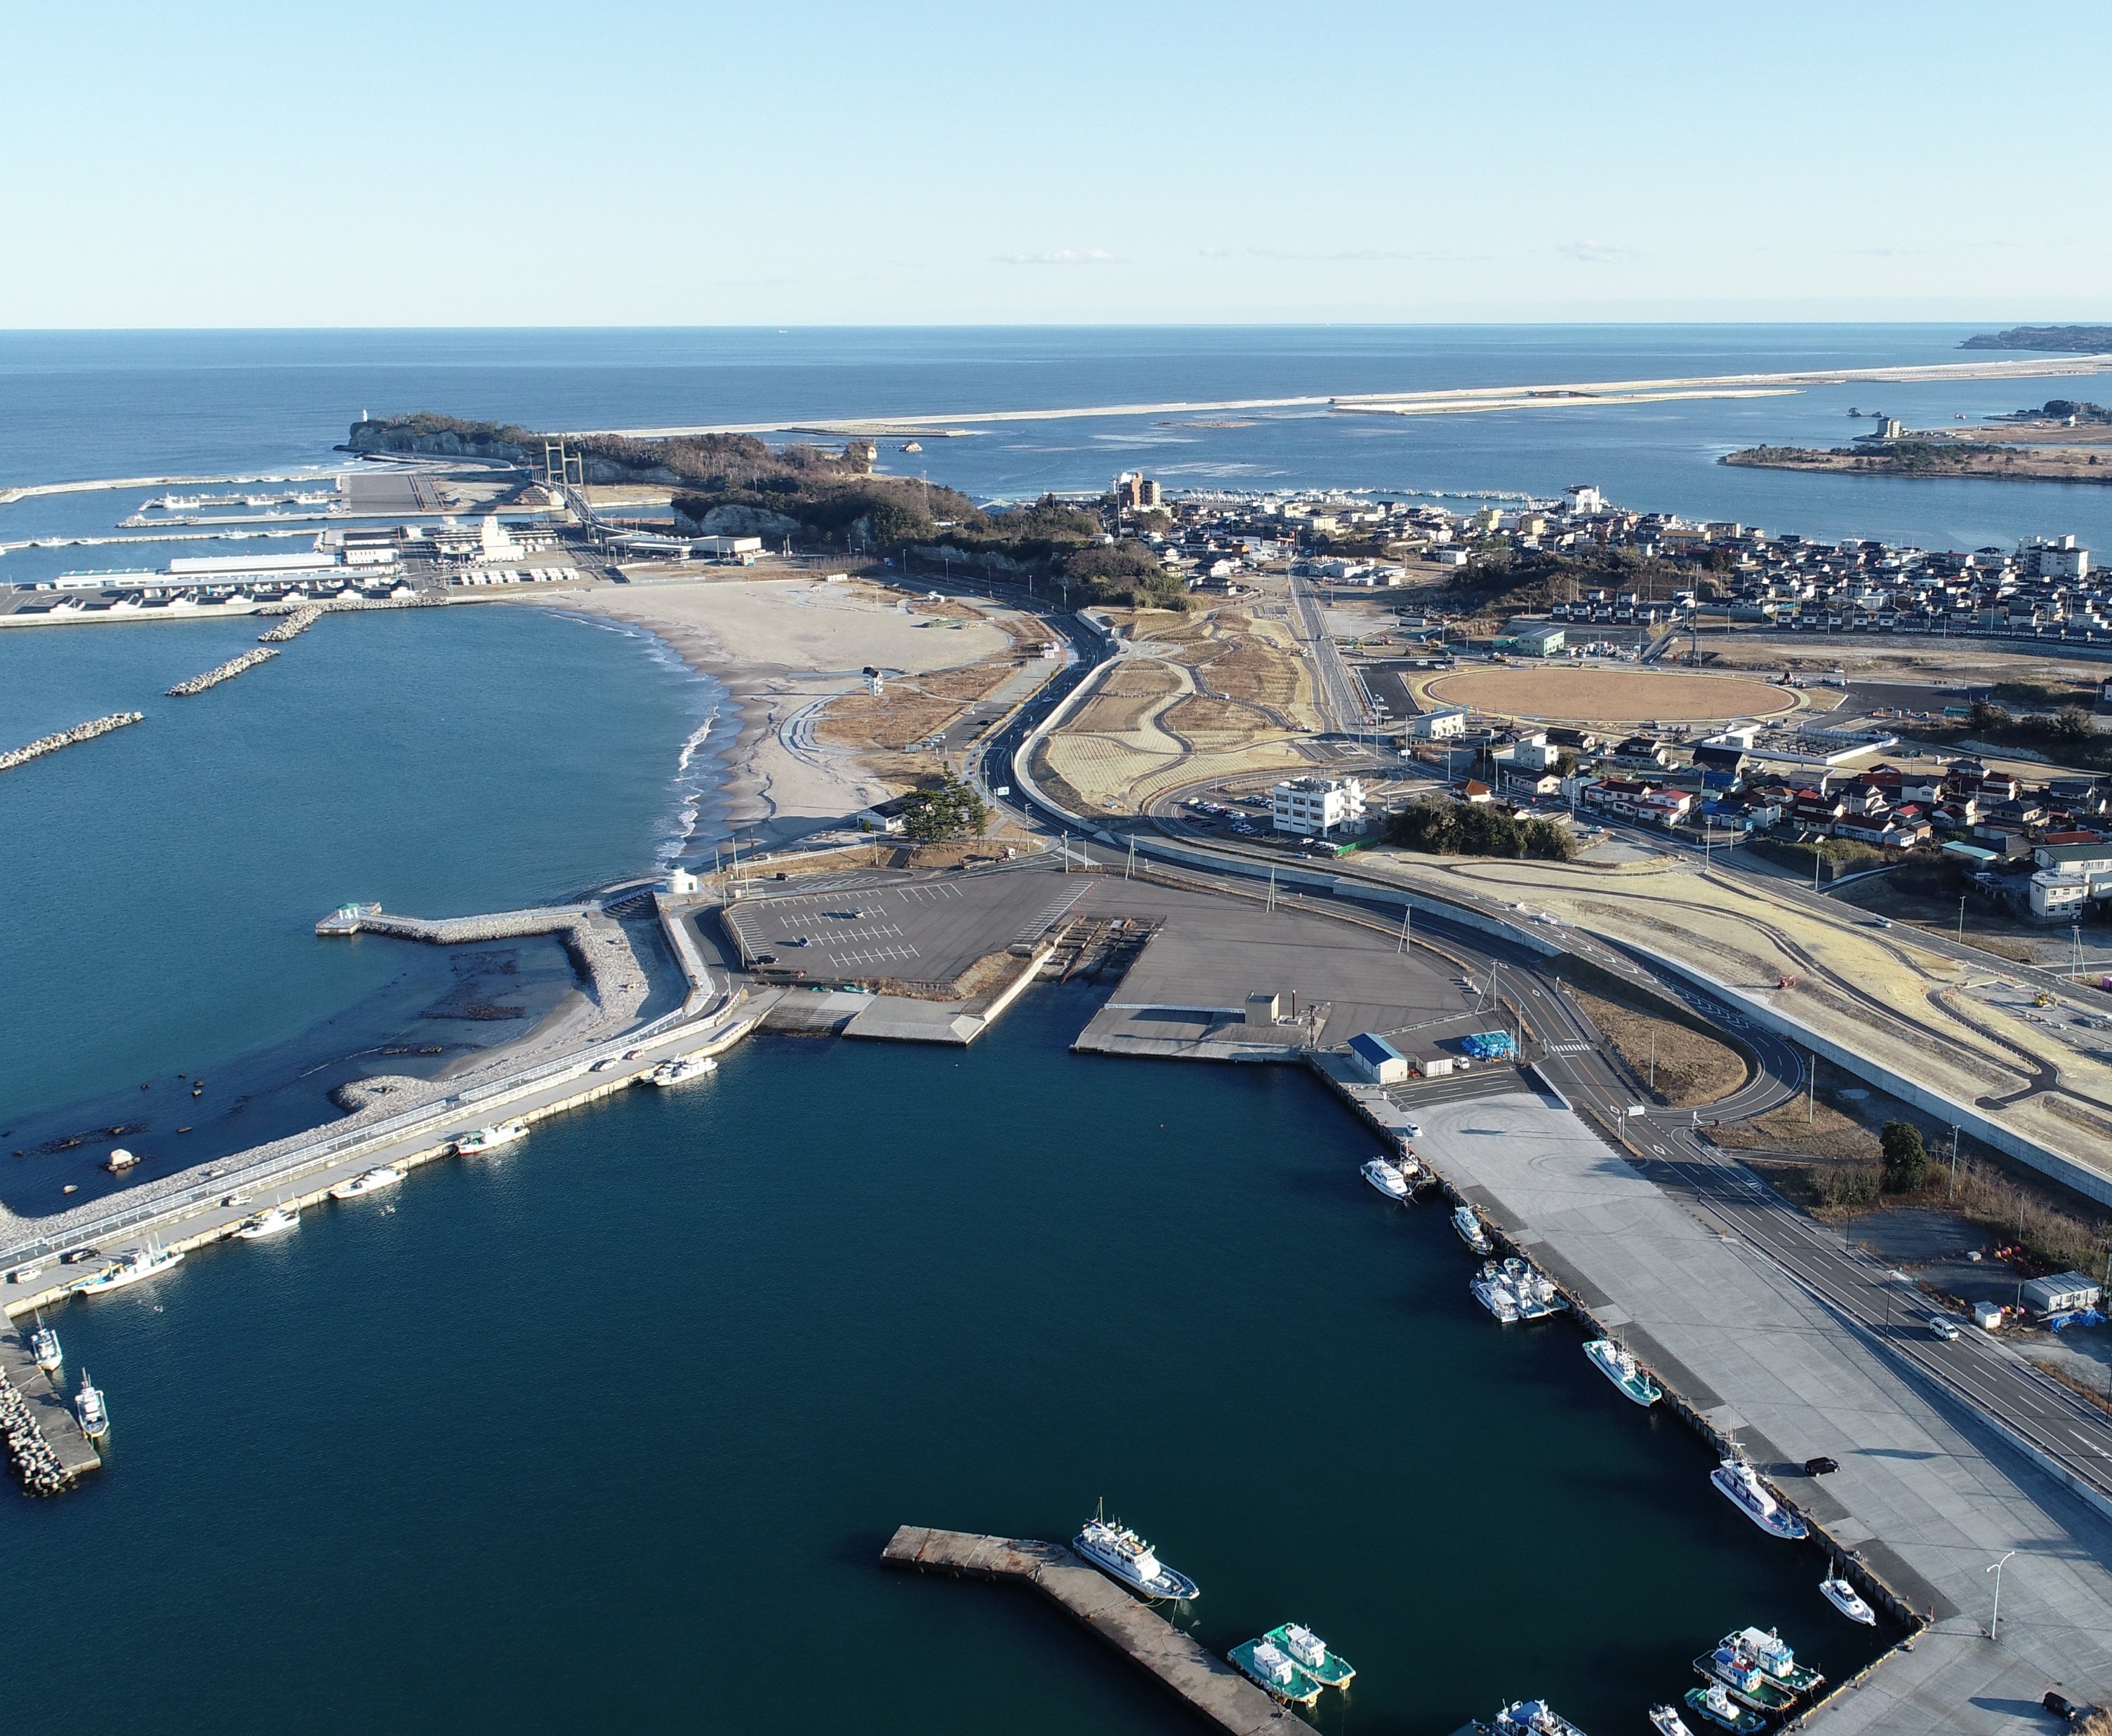
もっと税金について調べてみよう/東日本大震災
復興事業に関する国の経理を明確にするために、平成24年度から東日本大震災復興特別会計が創設されました。
復興にかかる財源については、一般会計からの繰入金のほか、復興特別税や復興債を発行して確保することとなっています。
使い道
・住宅・河川・海岸・道路・港湾・下水道の
整備などのため
・仮設住宅の補修工事などのため
令和８年度
東日本大震災
復興特別会計
約6,300億円
※出所：財務省「令和８年度予算及び財政投融資計画の説明」
福島県相馬市の復興状況
写真提供：福島県
被災直後
被災から９年後

Slide 27






もっと税金について調べてみよう/日本と外国の税金比較
国民負担率（対国民所得比）の国際比較
大きい政府
公的サービスの水準は高くなりますが、その分国民の負担も大きくなります。【高福祉・高負担】
大きい政府
日本
フランス
アメリカ
韓国
小さい政府
公的サービスの水準は低くなりますが、その分国民の負担も小さくなります。【低福祉・低負担】
国民負担率…税負担と社会保障費負担（公的年金や公的医療保険など）の合計の、国民所得に占める割合のこと。
※ 参考資料：日本：内閣府「国民経済計算」等 2022年の数値
：諸外国：OECD”National Accounts”、”Revenue Statistics”等 2022年の数値

Slide 28
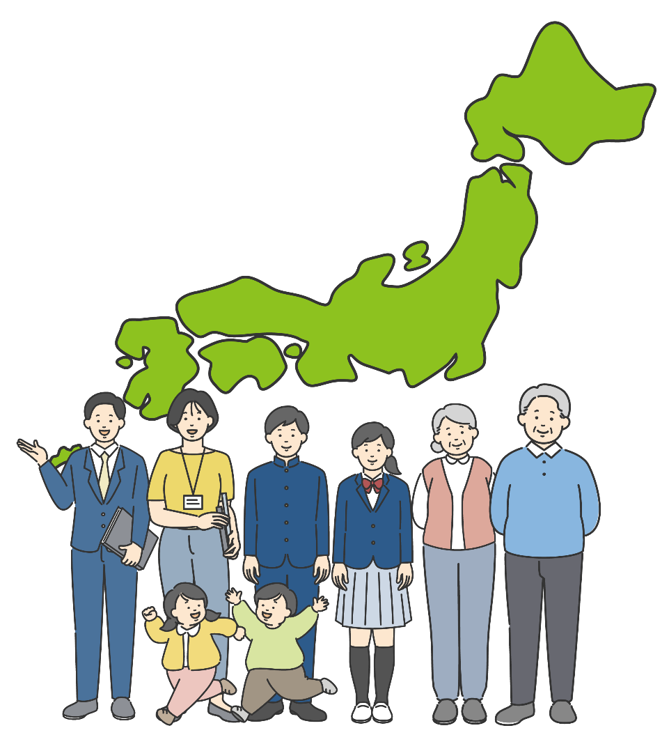
おわりに
税金を考えることは、日本の将来の姿を考えることにも通じます。
様々な問題がある中で、誰もが豊かで安心して暮らせる未来のため、
公平な税負担と給付・受益（福祉・公共サービス）の関係について、
私たち一人ひとりがこれからも考えることが大切です。
公債の残高、財政赤字
↓
（財政健全化、歳出見直し、
技術革新による生産性の向上）
少子高齢化
（社会保障費の増加等）
↓
（子育て・教育支援等による改善）
経済の
グローバル化
雇用環境の変化
（働き手も減少）
↓
（ＡⅠ技術の導入、リモートワーク）
クイズの答え Q1： ③ Q2： ③ Ｑ3： ③

Slide 29
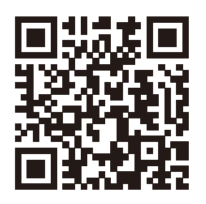
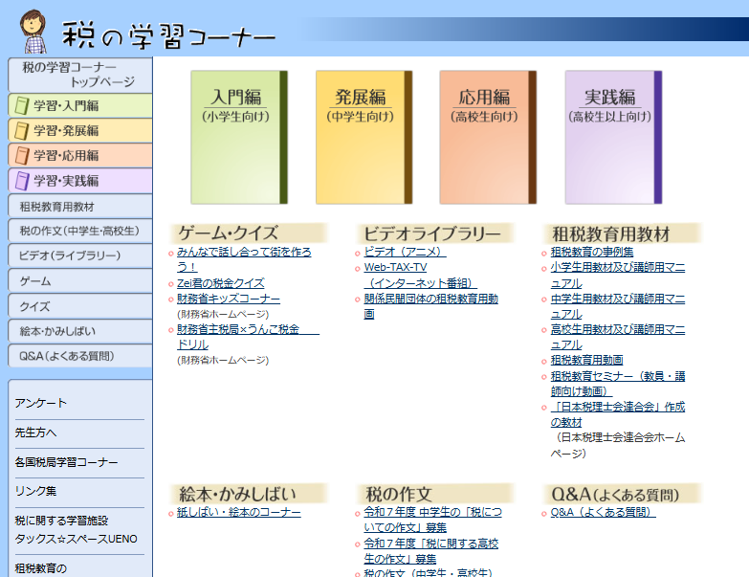


国税庁ホームページの紹介
税金について、もっと詳しく知りたい人は、国税庁ホームページの「税の学習コーナー」へ！
この教材についての問合せ先：〒０３０-０８６１ 青森市長島１丁目３-５ 青森第二合同庁舎
青森県租税教育推進協議会事務局
青森税務署 税務広報広聴官 TEL ０１７-７７６-４２４３
もっと
詳しく
税の学習コーナー https://www.nta.go.jp/taxes/kids/index.htm (国税庁HP）

